Slide 1

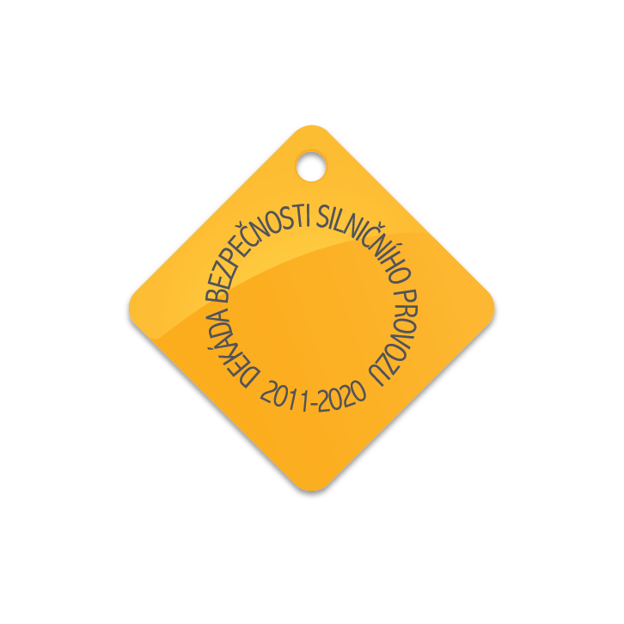
Mladí řidiči
Mgr. Tomáš Neřold M.A.
Pověřen řízením Samostatného oddělení BESIP
Ministerstvo dopravy

Slide 2

BESIP v ČR - realita
  Mladí řidiči vs. NSBSP
facebook.com/ibesip twitter.com/ibesip youtube.com/ibesip instagram.com/ibesip www.ibesip.cz

Slide 3
BESIP v ČR - realita
  Usmrceno vinou mladých řidičů dle krajů
facebook.com/ibesip twitter.com/ibesip youtube.com/ibesip instagram.com/ibesip www.ibesip.cz

Slide 4
BESIP v ČR - realita
  Těžce zraněno vinou mladých řidičů dle krajů
facebook.com/ibesip twitter.com/ibesip youtube.com/ibesip instagram.com/ibesip www.ibesip.cz

Slide 5
BESIP v ČR - realita
  Bodový systém
k 31. 12.2017 tvořil nejvyšší podíl bodovaných řidičů (ke všem registrovaným řidičům v dané kategorii) ve věku 24 let
vybodovaných řidičů bylo reálně i poměrově nejvíce ve věku 30 let!
Největší skupinu bodovaných řidičů po přepočtu (v rámci pohlaví) tvoří muži s datem udělení řidičského oprávnění v roce 2013 a ženy s datem udělení řidičského oprávnění v roce 2008.
U kategorie mužů se tak jedná o řidiče se 4 letou praxí
facebook.com/ibesip twitter.com/ibesip youtube.com/ibesip instagram.com/ibesip www.ibesip.cz

Slide 6
BESIP v ČR - realita
  Mladí řidiči
Riziková skupina účastníků silničního provozu:
  Nedostatek řidičských zkušeností
  Nedostatečné povědomí o možných následcích DN
  Podcenění dopravní situace
  Přeceňování řidičských schopností
facebook.com/ibesip twitter.com/ibesip youtube.com/ibesip instagram.com/ibesip www.ibesip.cz

Slide 7
BESIP v ČR - realita
  Ford Driving Skills for Life
Podpora projektu ze strany BESIP
Cílí na začínající řidiče 18 – 24 let
Zkušení instruktoři
Učí ohleduplnosti a předvídavosti
Předcházení DN
Užitečné techniky pro zvládání krizových situací
facebook.com/ibesip twitter.com/ibesip youtube.com/ibesip instagram.com/ibesip www.ibesip.cz

Slide 8
Mgr. Tomáš Neřold M.A.
+420 602 632 176
tomas.nerold@mdcr.cz

